Slide 1
GRUPPO 3 MILANO
8 Sigle Presenti:
CHIRONE→ C. Guazzoni
FAMU (sotto dotazione di gruppo 3)→ A. Pullia→NEW
FOOT→ S. Muraro
GAMMA→ G. Benzoni
KAONNIS→ G. Borghi
LEA → M. Giammarchi
LUNA3→ R. Depalo
SPESMED→S. Manenti→NEW
Su 8 sigle 4 responsabili locali donne (50%)
A livello di csn3 la percentuale è circa 30%
La sigla GAMMA sarà presentata da G. Benzoni
La sigla LEA sarà presentata da M. Giammarchi
La sigla SPESMED sarà presentata da S. Manenti

Slide 2
GRUPPO 3 MILANO
ANAGRAFICA 2025
In totale 61 persone di cui 19 tra dottorandi ed assegnisti
42.2 FTE
SIGLA | PERSONE | FTE | DOTT/ASS
CHIRONE | 4 | 3.6 | 2
FAMU (dot) | 1 | 0.1 | 0
FOOT | 4 | 1.8 | 1
GAMMA | 30 | 22.8 | 9
KAONNIS | 5 | 3.7 | 3
LEA | 9 | 5.2 | 2
LUNA3 | 3 | 3 | 1
SPESMED | 5 | 2 | 1

Slide 3
ATTIVITA’ DI COMMISSIONE 3
-Riunioni generali brevi una volta al mese (online, durata circa 2 ore) e 4 riunioni generali lunghe (2-3 gg) in presenza.
Nelle riunioni lunghe viene sempre dato spazio a presentazioni di «giovani» (ad esempio i vincitori del premio Villi)
-Riunione di bilancio dal 17 al 20 settembre a Torino con diverse riunioni preparatorie
Paolo Giubellino ha assunto il ruolo di presidente dal 1 luglio 2024

Slide 4
ATTIVITA’ DI COMMISSIONE 3
Nuclear physics mid-term plan in Italy:
Eventi dedicati alla discussione sul futuro della ricerca in fisica nucleare in Italia con particolare enfasi per i 4 laboratori nazionali dove sono in corso importanti upgrades degli apparati a disposizione.
Nel 2022 si è svolto un evento per ciascun laboratorio che ha dato luogo ad una pubblicazione su EPJ Focus Point. Questo lo stato attuale delle pubblicazioni:
Introduzione – pubblicata
LNL pubblicato DOI 10.1140/epjp/s13360-023-04249-x
LNS pubblicato https://doi.org/10.1140/epjp/s13360-023-04358-7
LNGS pubblicato https://link.springer.com/article/10.1140/epjp/s13360-023-04840-2
LNF (Fisica e Rivelatori) : non ancora pubblicato. Pressioni da EPJ Focus

Slide 5
ATTIVITA’ DI COMMISSIONE 3
Premio Villi per tesi dottorato 2023:
Marta Polettini “Beta decay studies as a tool to investigate nuclear structure in the n-rich Po-Fr region and in p-rich Cd isotopes” Università di Milano.
Francesco Mazzaschi “Unveiling the (anti-)hypertriton properties with ALICE at the LHC” Università di Torino.
Borse laureandi triennali e magistrali:
Riproposte per il 2024 borse di studio per studenti triennali (2 settimane) e magistrali (3 mesi)
Numero di borse da stabilire in base ai fondi disponibili (nel 2023, 4 borse per studenti triennali e 4 borse per studenti magistrali)
Bandi a novembre e definizione dei vincitori nei primi mesi del 2025
Importante incoraggiare la partecipazione
Bonus dottorandi: per ogni dottorando al secondo o terzo anno assegnato un bonus di 3.5 keuro. La cifra potrà essere modificata in base alle disponibilità della commissione
Partecipazione a conferenze: in preparazione un regolamento per stabilire il finanziamento tramite le dotazioni di alcune conferenze

Slide 6
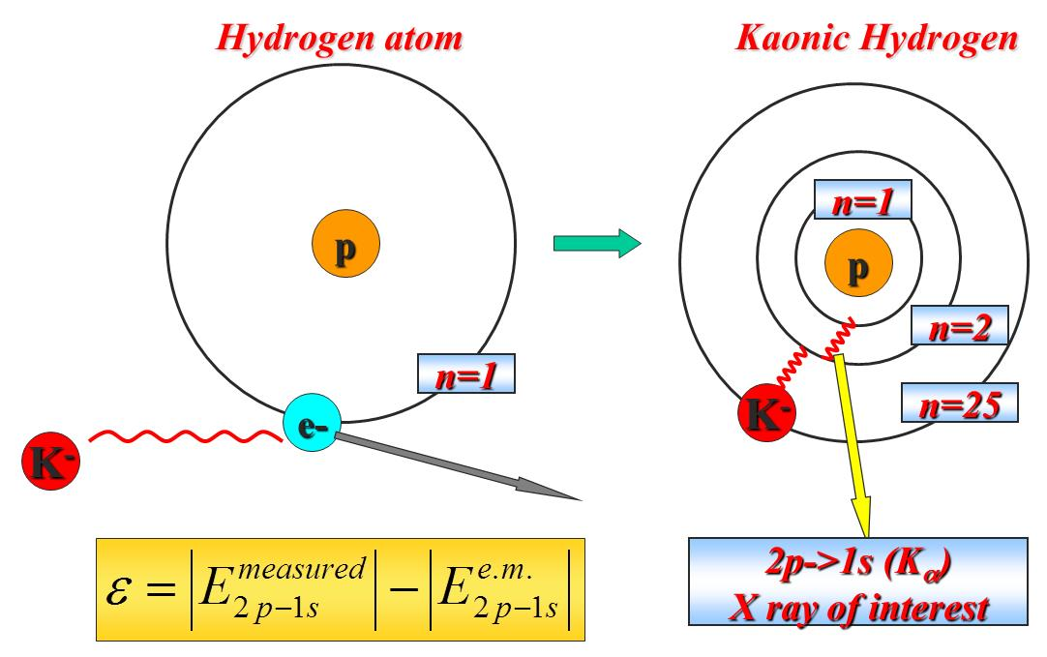
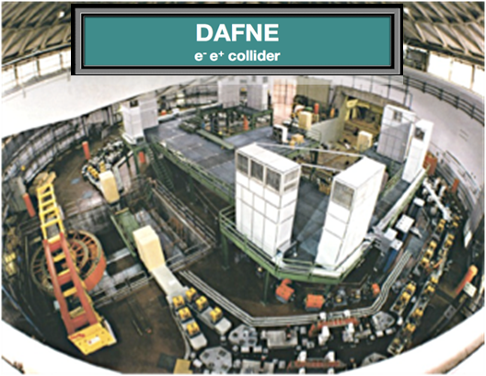
SIDDARTHA-2 Experiment
Goal of the Experiment
KAONNIS
Strong interaction studies al low energy through precise X-ray spectroscopy measurements of Kaonic atoms transitions
New goal:
Measurement of the strong interaction induced shift and width of the 1s state of kaonic deuterium and other heavier nuclei

Slide 7
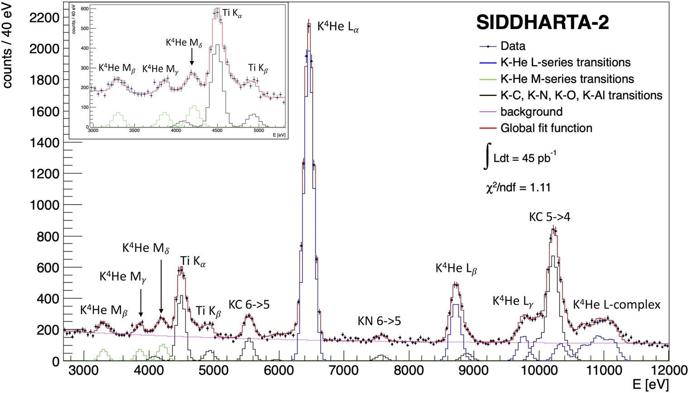
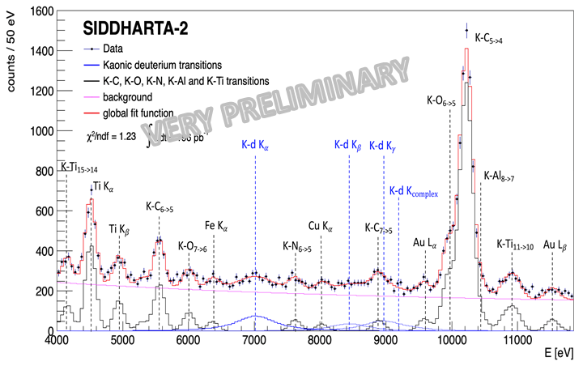
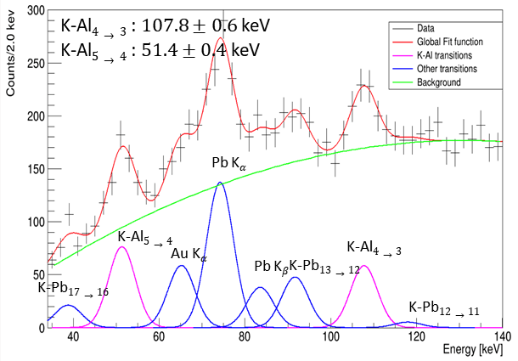
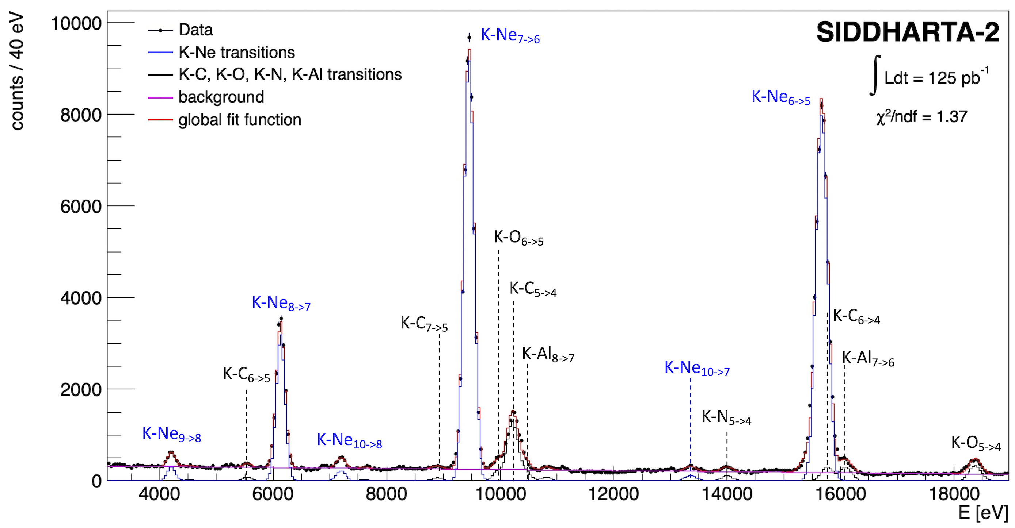
Main Outcomes of the SIDDARTHA-2 Experiment in 2024
First Measurements with new Kaonic Atoms
KAONNIS
Characterization of the SIDDHARTA-2 Setup via the Kaonic Helium Measurement - Condens.Mat. 9 (2024) 1, 16
First Measurement of KHe M-lines - J. Phys. G 51 (2024) 055103
Test at the DAFNE collider of CdZnTe detectors for future kaonic atoms measurements - NIM A, 1060 (2024) 169060
First kaonic atoms’ spectrum (kaonic aluminium) measured with CZT detectors – article in preparation
First Measurement ever of kaonic Neon (record of precision < 1 eV) – article in preparation
First kaonic deuterium measurement: preliminary result (analysis on going)
→ 10 articles published and 5 submitted
Notes:
L’esperimento Kaonnis ha usato il tempo fascio concesso da Dafne per fare nuove misure su atomi kaonici: Caratterizzazione e validazione del setup già esistente SIDDARTHA-2 (assemblato negli scorsi anni) facendo misure di Elio kaonico
Prima misura di sempre della M-line del Elio kaonico
Prima misura di sempre del Neon kaonico
Prima misura di sempre del deuterio kaonico
Test con rivelatori CZT e prima misura di sempre di uno spettro kaonico con CZT

Slide 8
Work of Politecnico di Milano Group
Development and Characterization of the new Detector Modules
KAONNIS
New single-SDD module (upgrade of current SDD modules):
1-mm-thick SDDs to improve sensitivity to high-energies
New focusing electrode to reduce charge sharing
Main results:
4 modules assembled and tested in total
Good energy resolution (~140 eV @ Mn-kα line)
Focusing electrode effective in reducing spectra background
2 modules currently under test in BTF run (cryogenic conditions)
New module with two stacked SDDs:
2 mm equivalent thickness to improve sensitivity to high-energies
New focusing electrode to reduce charge sharing
Main results:
One module tested with ²⁴¹Am source (high-energy x-rays)
Detection efficiency increased of 60% at 59.5 keV
Notes:
Abbiamo sviluppato due moduli diversi, uno a singolo rivelatore (baseline per upgrade futuro dell’esperimento) e uno con doppio SDD (dimostratore per eventuali sviluppi futuri)Abbiamo montato a caratterizzato vari moduli di rivelazione

Slide 9
Polimi Budget Requests and FTE
For 2025
KAONNIS
Consumo: tot. 20.0 keuro
Substrati e componenti per moduli di rivelazione (da fornire per assemblaggio in serie) 5.0k
Materiale per bonding 2.0k
Schede PCB e componenti per test rivelatori + assemblaggio esterno 5.0k
Tool per macchina pick and place 2.0k
Lavorazioni meccaniche 1.0k
Materiale per stampe 3D componenti per moduli rivelazione e box di alloggiamento 1.5k
Sorgente radioattiva di Am-241 3.5k
Inventario: tot 6.0 keuro
Pompa per criostato 6.0k
Missioni: tot 10.0 keuro
Missioni Italia 7.0k
Missioni Estero 3.0k
Totale Milano: 36.0keuro
FTE: tot. 3.7
Giacomo Borghi (responsabile locale) 0.5 FTE
Carlo Ettore Fiorini 0.2 FTE
Griseld Deda 1.0 FTE
Lorenzo Giuseppe Toscano 1.0 FTE
Nassi Leonardo 1.0 FTE

Slide 10
FAMU (dotazioni gruppo 3)
Responsabile nazionale: Cecilia Pizzolotto
Responsabile Locale: Roberta Ramponi→ Alberto Pullia
Programma Scientifico della sigla:
Misura di precisione dello splitting iperfine (HFS) nello stato fondamentale dell’idrogeno muonico (μ-p)1S HFS
Attività di ricerca e sviluppo della sigla:
Sviluppo e realizzazione di un sistema laser per spettroscopia iperfine, comprensivo di cavità multipasso; sviluppo e realizzazione del sistema di focalizzazione del fascio muonico, del target e del sistema di rivelazione; sviluppo e realizzazione di preamplificatori e elettronica per i rivelatori
Laboratori per misure della sigla:
Laboratorio laser presso Elettra (Trieste)
Laboratorio RAL (Didcot, UK)
Altre Sezioni coinvolte: Mib; Trieste; Pavia; Bologna; Roma3; Napoli

Slide 11

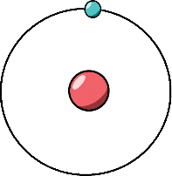

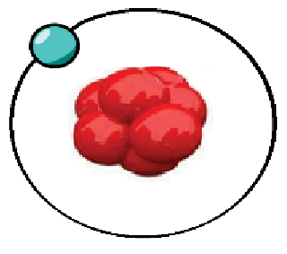

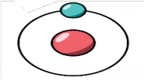





The FAMU Method
Laser beam
Target H₂ gas
Increased µ transfer to O₂
E
pulsed µ beam
spin flip
X-rays
µp
µp
µO
The target is a mixture of H2 and O2
Create muonic hydrogen and wait for its thermalization;
Shoot laser at the hyperfine splitting energy (λ₀ ~6.8μm) and change spin state of μ⁻p from 1¹S₀ to 1³S₁ , spin is flipped: μ⁻p(↑,↓) ➔ μ⁻p(↑ ↑) ;
De-excitation and acceleration of μ⁻p (~120 meV)
μ⁻p are accelerated; μ⁻ transfer to Oxygen has an energy-dependent rate;
The hyperfine splitting energy is determined by varying the wavelength of the laser beam and search the maximum number of muonic oxygen X-rays
C.Pizzolotto FAMU – 13/02/2024
3

Slide 12
FAMU (dotazioni gruppo 3)
Attività svolte nel 2024
È stata completata l’installazione del sistema di misura a Didcot ed è stato effettuato il commissioning. Date le limitazioni sugli accessi, l’unità di Milano ha svolto unicamente attività da remoto di pianificazione e discussione.
Per quanto riguarda i rivelatori è proseguito il supporto nell’implementazione del preamplificatore sviluppato secondo la nuova tecnologia per il front-end dei germani precedentemente ingegnerizzato.

Slide 13
FAMU (dotazioni gruppo 3)
Attività da svolgere nel 2025
Per quanto riguarda i rivelatori verrà mantenuto il supporto nell’implementazione e messa a punto del preamplificatore sviluppato secondo la nuova tecnologia per il front-end dei germani ingegnerizzato in precedenza.
Richieste finanziarie (stimate)
Materiale di consumo: 1.0 k€ per il completamento di componenti spare per i preamplificatori veloci per i germani

Slide 14
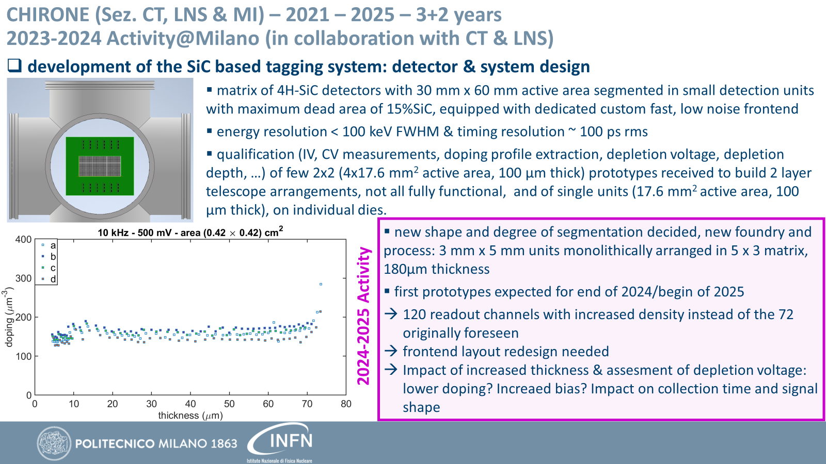
CHIRONE
Notes:
Attività preparatorie per sperimentazione con fasci, stabili ed esotici, HI @LNS
- Studio sistemi tagging in CHIMERA per fasci esotici in-flight

Slide 15
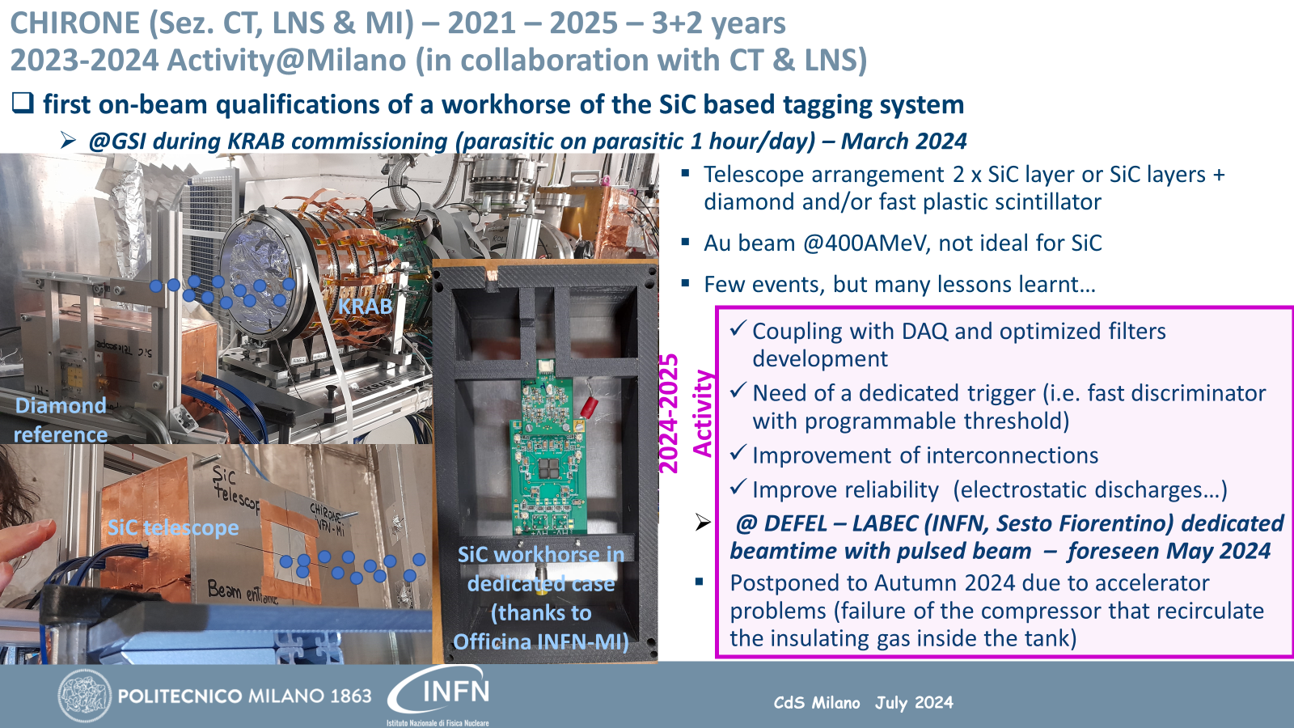
CHIRONE

Slide 16
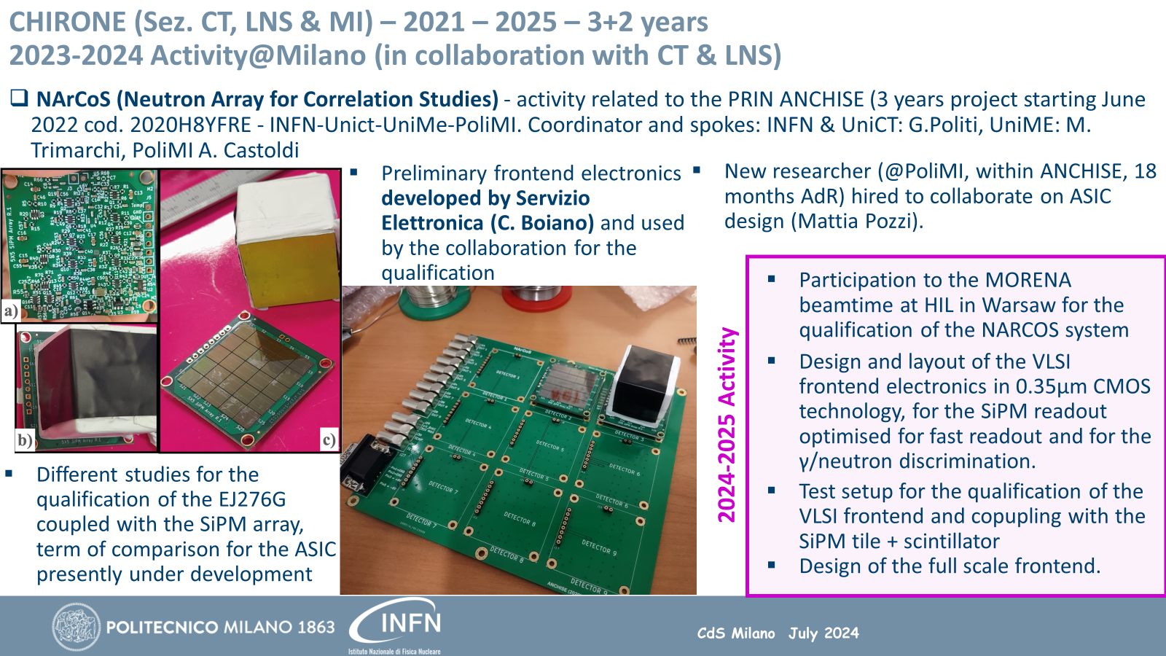
CHIRONE
Notes:
Sviluppo rivelatore particelle cariche/neutroni
Realizzazione di un dimostratore

Slide 17
CHIRONE
Richieste (keuro):
Missioni: 8.2 + 2.8SJ
Consumo: 5
Costruzione apparati: 22.5 + 2SJ
Trasporto: 1.5
Servizi:
Elettronica 2 mesi/uomo. Officina meccanica 1 mese/uomo. Uso Clean room /Bonding 1 mese non continuativo

Slide 18


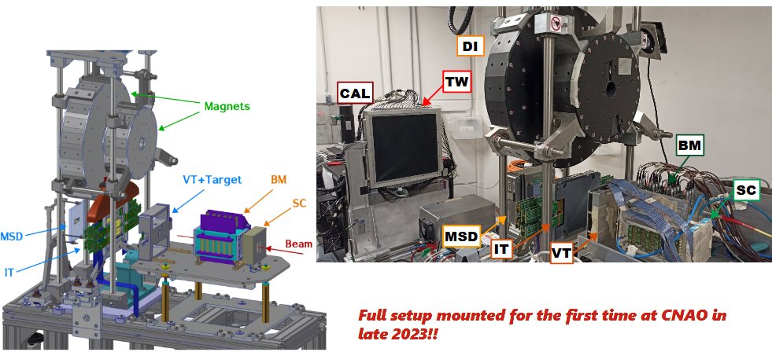
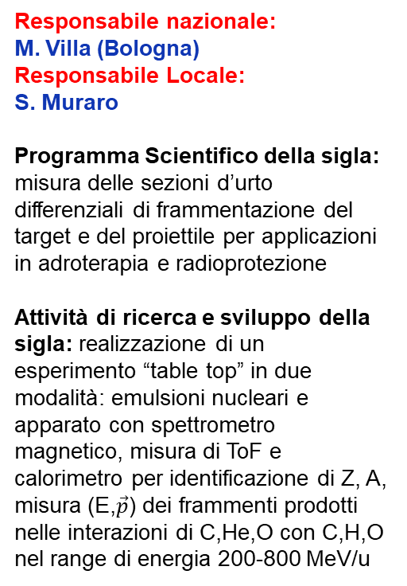
FOOT
Responsabile nazionale:
M. Villa (Bologna)
Responsabile Locale:
S. Muraro
Programma Scientifico della sigla: misura delle sezioni d’urto differenziali di frammentazione del target e del proiettile per applicazioni in adroterapia e radioprotezione
Attività di ricerca e sviluppo della sigla: realizzazione di un esperimento “table top” in due modalità: emulsioni nucleari e apparato con spettrometro magnetico, misura di ToF e calorimetro per identificazione di Z, A, misura (E,$\vec{p}$) dei frammenti prodotti nelle interazioni di C,He,O con C,H,O nel range di energia 200-800 MeV/u
Laboratori per misure della sigla: GSI, CNAO, Heidelberg
Sezioni INFN coinvolte:
BO, LNF, MI, NA, Pi, PG, RM1, RM2, TIFPA, TO
International partners:
GSI, IPHC Strasbourg, Nagoya Univ.
~100 partecipanti (60% staff)

Slide 19
FOOT
Attività svolta e in corso nel 2023-2024
Principali risultati dell’intera collaborazione da giugno 2023
Completamento costruzione: Magnete (arrivato a LNF all'inizio di settembre), Tracker intermedio (IT) Calorimetro Migliore fissaggio meccanico dei moduli di cristalli BGO in corso.
Apparato completo testato al CNAO ottobre/novembre 2023: dati per la fisica con elettronic-setup e emusion-setup
Dopo i 9 PRINS del 2022, abbiamo vinto un progetto MAECI (MOFFIITS): Oxygen fragmentation on Carbon (GSI). Per un totale di 800k€; 200k€ cash per l’INFN!
Almeno 4 progetti PRIN sono sinergici con FOOT: Milano coinvolta nel PRIN TOFpRad (New TW)
I risultati di due prese dati presso il GSI stanno per essere pubblicati
Attualmente ci si prepara per l'acquisizione dati GSI 2025 con fascio 16O, 500 MeV/N (feb-giu 2025):
Misure, simulazioni e analisi per l’attività TOFpRad
Principali attività del Gruppo di Milano da giugno 2023
Sviluppo software, analisi dati e simulazioni MC (upgrade sostanziale negli ultimi mesi). Recentemente iniziato lo studio di fattibilità della presa dati GSI 2025 mediante simulazioni: geometria apparato, valutazioni delle risoluzioni ottenibili…
Gestione e manutenzione camera a drift utilizzata per il Beam Monitor
1 tesi magistrale, 1 tesi triennale in ambito FOOT
Pubblicazioni nel 2023:
Kraan A.C. et al., Calibration and performance assessment of the TOF-Wall detector of the FOOT experiment, NIM A, 10.1016/j.nima.2022.167615
Silvestre G et al, Characterization of the Microstrip Silicon Detector for the FragmentatiOn Of Target experiment, NIM A, 10.1016/j.nima.2022.167717
Galli L., The fragmentation trigger of the FOOT experiment, NIM A, 10.1016/j.nima.2022.167757
Prossimo alla sottomissione da Milano: The FLUKA Monte Carlo Simulation of the magnetic spectrometer of the FOOT experiment

Slide 20
FOOT
Attività da svolgere nel 2025
Misure al CNAO 2024: solo aspetti strumentali/calibrazioni (TofWall, Calorimetro, Tracking).
Misure al GSI con fascio di ¹⁶O a 500 MeV/u nella prima metà del 2025 (certo)
Presumibili misure al CNAO a fine 2025 (saranno messe SJ nei preventivi)
Gruppo di Milano:
Analisi dati e simulazioni connesse: analisi svolta a Milano sul tema del clustering nei nuclei 𝛼-coniugati: ¹²C → 3 𝛼 ; ¹⁶O → 4 𝛼
⁴He
¹²C
⁸Be
⁴He
⁴He
Attività di progettazione (MC), presa dati e analisi per il PRIN TOFpRad
Richieste e Anagrafica Milano 2025
PRELIMINARI
A) Missioni (meeting e prese dati): 25 k€ (sj 5 k€)
B) Consumo (Gas e Materiale Informatico): 1.5 k€
C) Trasporti: 2.5 k€
 |  | %
S. Muraro | Ric. III Livello | 25(+55*)
I. Mattei | Ric. III Livello | 65
Y. Dong | AR | 80
S. Brambilla | Primo Tecnologo | 10
Richiesta servizi Milano: eventuale assistenza su richiesta del Servizio Elettronica
(*) 30% su PRIN_202293MEL9; 25% su MAECI_MOFFIITS. Sigle sinergiche a FOOT

Slide 21

LUNA
Responsabile nazionale: Alba Formicola (INFN Roma)
Responsabile Locale: Rosanna Depalo
Programma Scientifico della sigla:
Astrofisica nucleare
Misure di sezioni d’urto di reazioni nucleari di interesse astrofisico effettuate in un laboratorio sotterraneo a bassissimo fondo. Vengono studiate reazioni dei cicli di combustione dell’idrogeno e dell’elio e reazioni chiave per la nucleosintesi primordiale
Attività di ricerca e sviluppo della sigla:
Misure in corso presso gli acceleratori LUNA-400 kV e LUNA-MV (Bellotti Ion Beam Facility)
Laboratori per misure della sigla:
Italia: LNGS, LNL
Estero: HZDR e Felsenkeller Dresda (Germania)
Sezioni coinvolte: BA, GE, LNGS, MI, NA, PD, RM1, TO

Slide 22
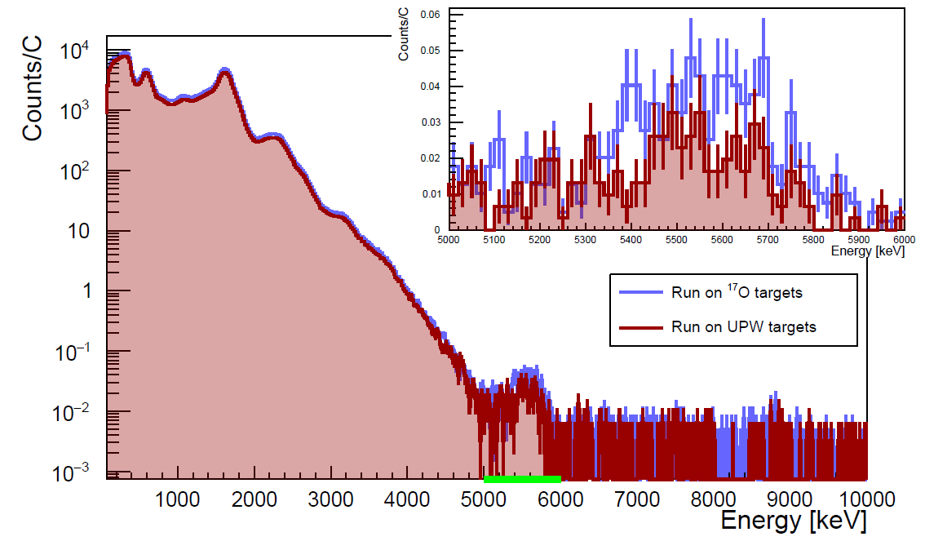
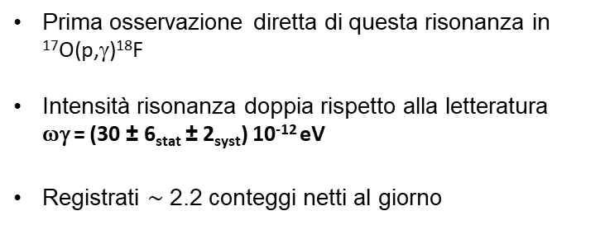
Pubblicazioni 2023 - 2024
LUNA
Masha et al. First measurement of the low-energy direct capture in ²⁰Ne(p,γ)²¹Na and improved energy and strength of the E_{c.m.} = 368 keV resonance, PHYSICAL REVIEW C 108, L052801 (2023)
Skowronski et al. Proton-Capture Rates on Carbon Isotopes and Their Impact on the Astrophysical ¹²C/¹³C Ratio PHYSICAL REVIEW LETTERS 131, 162701 (2023)
Gesuè et al. First direct measurement of the 64.5 keV resonance strength in the ¹⁷O(p,γ)¹⁸F reaction. PHYSICAL REVIEW LETTERS (ACCEPTED)
Risonanza fondamentale per calcolo rapporto isotopico
¹⁷O/¹⁶O in stelle giganti rosse
Prima osservazione diretta di questa risonanza in ¹⁷O(p,γ)¹⁸F
Intensità risonanza doppia rispetto alla letteratura
ωγ = (30 ± 6_{stat} ± 2_{syst}) 10⁻¹² eV
Registrati $\sim$ 2.2 conteggi netti al giorno
Signal
Background
Alla raccolta e analisi dati ha contribuito un laureando INFN-MI

Slide 23
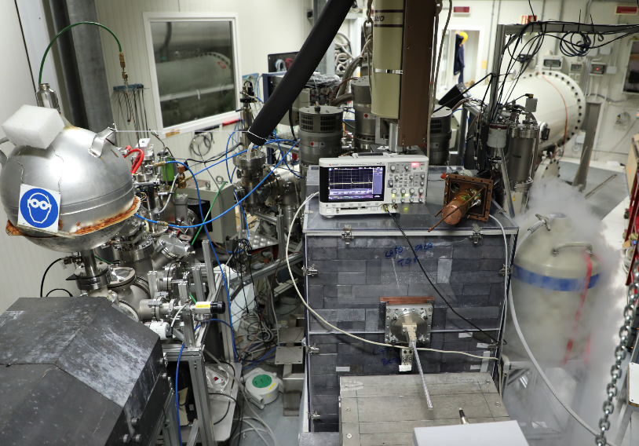
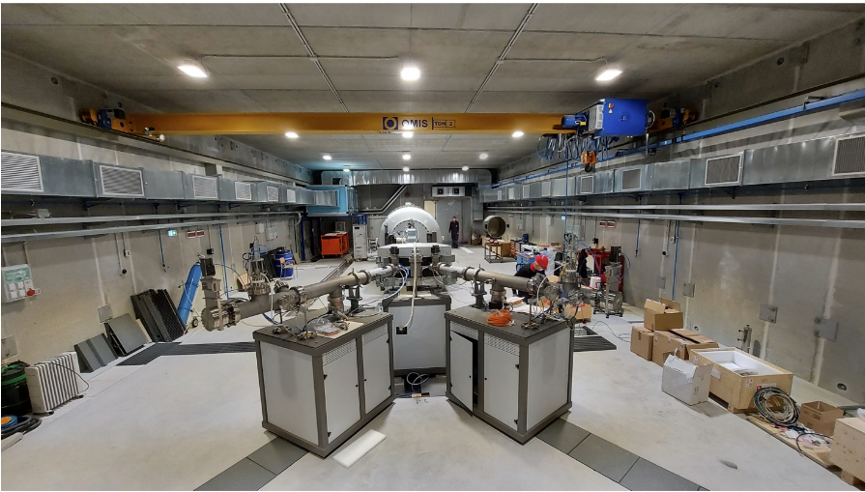
Attività ad INFN-MI
LUNA
LUNA – 400 kV
Coordinamento esperimento ¹⁶O(p,γ)¹⁷F, presa dati conclusa a
Marzo 2023, analisi dati in corso
Coordinamento studio della reazione ¹⁴N(p,γ)¹⁵O nell’ambito del
PRIN 2022 SOCIAL (Solar Composition Investigated At Luna)
Nuova assegnista G. Gosta da Febbraio 2024
LUNA – MV entrato in funzione a Giugno 2023
working group sulla calibrazione in energia dell’acceleratore
Misura ¹²C+¹²C:
  Progettazione apparato sperimentale
  Test su bersagli a LNL e Felsenkeller

Slide 24
Richieste per il 2024
LUNA
TASK: rifacimento sistema di controllo e alimentazione magneti di wobbling per fascio a LUNA-400 kV. Il sistema fa compiere piccole oscillazioni in direzione alto-basso e dx-sx al fascio, in modo da allargare la regione del bersaglio esposta al fascio di ioni e ridurre il deterioramento locale del bersaglio. Il sistema attuale è stato costruito all’Università di Bochum (ormai non più membro di LUNA) negli anni ‘90.
Officina Elettronica: 2 mesi/uomo per rifacimento controller sistema di wobbling per fascio a LUNA-400 kV (2 generatori onda triangolare, ampiezza modulabile max. 10Vpp e frequenza 10 Hz – 1.1 kHz)
Richiesta Economica:
6 k€ inventario per acquisto alimentatore magneti di wobbling
2 k€ consumo per rifacimento controller wobbler
15 k€ per missioni

